Slide 1
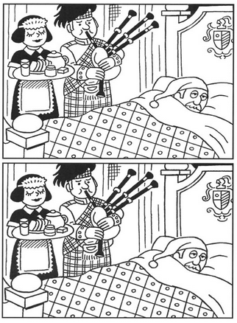
Détente
Trouve les 7 différences

